Slide 1
О подходе к оценке эффективности средств противодействия утечке информации по скрытым логическим каналам в сетях пакетной передачи данных
Автор статьи: Когос Константин Григорьевич
Международная научно-практическая конференция:
«Автоматизация, телекоммуникации, информационные технологии и программное обеспечение 2025» (ATITS 2025)
2025 г.

Slide 2
Введение
АКТУАЛЬНОСТЬ
Угроза утечки информации по скрытым логическим каналам в сетях пакетной передачи данных при:
Соединении защищенных сегментов через публичные сети
Использовании потенциально недоверенных программно-аппаратных элементов
ПРОБЛЕМА:
Существующие методы анализа пропускной способности скрытых каналов не всегда применимы в условиях активного противодействия.
КЛЮЧЕВАЯ ЗАДАЧА:
Превентивное снижение потенциальной пропускной способности скрытых каналов до допустимого уровня без критического снижения производительности сети.

Slide 3
Подходы к построению сетевых скрытых каналов
Наиболее полно исследуются скрытые каналы в протоколах TCP и IP.
Транспортный уровень
Скрытые каналы на транспортном уровне строятся на основе протокола TCP, протокола SCTP с множеством различных схем построения
Сетевой уровень
Канальный уровень
Скрытые каналы на сетевом уровне могут быть построены
с помощью протокола ICMP
Порядок кадров,
в котором они передаются после коллизии, может быть использован для построения скрытого канала
Таким образом, злоумышленнику доступно большое количество механизмов для негласной передачи информации и «выноса» чувствительной информации за пределы контролируемой зоны путем манипуляции особенностями пакетной передачи данных.

Slide 4
Допущения для эффективной оценки пропускной способности скрытого канала
Предлагаемая методика предназначена для применения при исследовании конкретных методов ограничения:
Изменение длины передаваемых пакетов
Генерация фиктивного трафика
Приняты следующие допущения для эффективной оценки пропускной способности скрытого канала:
Характеристики сети
Статистические параметры
Нарушителю известны все характеристики сети,
в которой предполагается построение скрытого канала
Нарушителю известны значения всех статических параметров метода противодействия
Динамические параметры
Предельное значение
Нарушителю неизвестны значения динамических параметров метода противодействия
Установлено предельное значение допустимой пропускной способности скрытого канала

Slide 5
Факторы, влияющие на оценку пропускной способности
Для разработки методики анализа и оценки пропускной способности скрытых каналов в условиях противодействия необходимо определить факторы, оказывающие влияние на определение их предельной пропускной способности.
Возможности агента нарушителя
Определение возможностей агента нарушителя, необходимых для организации и построения потенциального скрытого канала
Уровень ошибок при передаче данных
Уровень ошибок при передаче данных по скрытому каналу, так как возможно понижение пропускной способности канала для поддержания высокой точности передачи
Длина передаваемого пакета и временной промежуток
Длина передаваемого сообщения и временной промежуток, в течение которого его передача является актуальной.

Slide 6
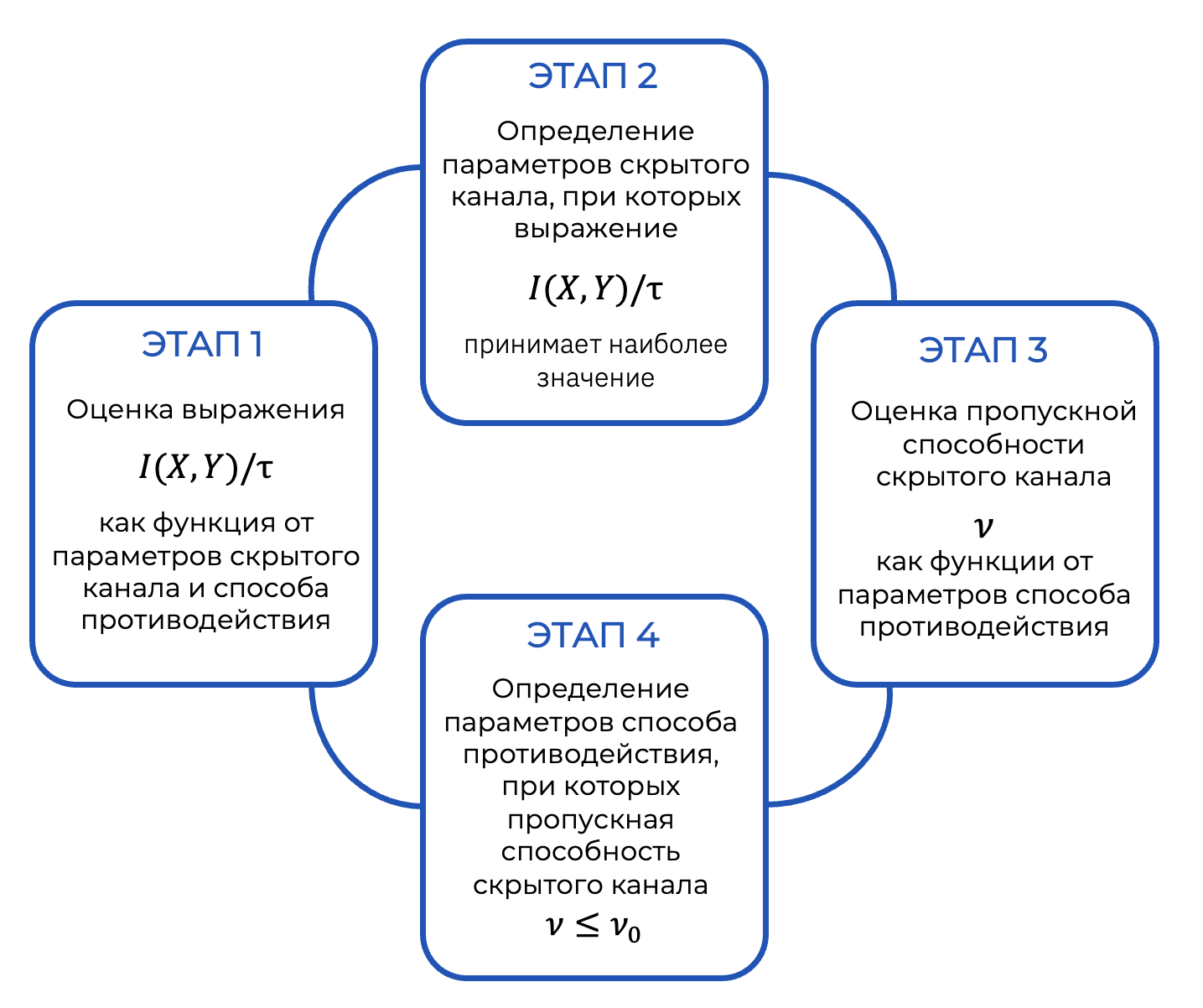



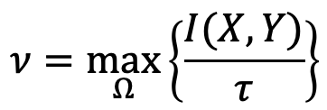
Методика оценки пропускной способности скрытых каналов
ЦЕЛЬ: Найти остаточную пропускную способность скрытого канала в условиях противодействия
Этапы предлагаемой методики:
Информационно-теоретический подход:
$$ν=\max_{Ω}\left\{\frac{I(X,Y)}{τ}\right\}$$
, где
$$Ω$$
- множество значений параметров скрытого канала
$$I(X,Y)$$
- взаимная информация случайных величин, описывающих входные и выходные характеристики скрытого канала соответственно
$$τ$$
- среднее время передачи пакета

Slide 7
Заключение
Противодействие утечке информации по скрытым каналам является эффективным, если выполнены следующие условия:
1
Определены значения статических параметров метода противодействия, при которых значение остаточной пропускной способности скрытого канала не превышает заданного предельного
2
При любом другом выборе значений статических параметров метода противодействия, либо значение пропускной способности потенциального скрытого канала превышает предельное, либо понижается эффективная пропускная способность канала связи
ПРЕИМУЩЕСТВА МЕТОДИКИ:
ПЕРСПЕКТИВЫ:
Ограничение пропускной способности потенциального скрытого канал
Направлением дальнейших исследований является исследование практических особенностей внедрения предложенной методики с учетом топологии, стека протоколов и других особенностей конкретной сетевой инфраструктуры
Минимизация издержек от применения средств противодействия

Slide 8
Список литературы
ГОСТ P 7498-1-99. Информационная технология. Взаимосвязь открытых систем. Базовая эталонная модель. Часть 1. Базовая модель [Текст]. — Введ. 2000-01-01. — М.: Стандартинформ, 2006. — 62 с.
Padlipsky, M. A. Limitations of end-to-end encryption in secure computer networks [Электронный ресурс] : Technical report ESD-TR-78-158 / M. A. Padlipsky, D. W. Snow, P. A. Karger. — Massachusetts: The MITRE Corporation, 1978.
Girling, C. G. Covert channels in LAN’s [Текст] / C. G. Girling // IEEE Transactions on software engineering. — 1987. — Vol. 13, No. 2. — P. 292–296.
Handel, T. Hiding data in the OSI network model [Текст] / T. Handel, M. Sandford // Proceedings of the 1st International Workshop on Information Hiding. — 1996. —P. 23–38.
Dogu, T. M. Covert information transmission through the use of standard collision resolution algorithms [Текст] / T. M. Dogu, A. Ephremides // Proceedings of the 3rd International Workshop on Information Hiding (IH). — 1999. — P. 419–433.
Li, S. A covert channel in MAC protocols based on splitting algorithms [Текст] / S. Li, A. Ephremides // Proceedings of the Wireless Communications and Networking Conference (WCNC). — 2005. — P. 1168–1173.
Project Loki: ICMP tunneling [Электронный ресурс] // Phrack magazine. — 1996. — Vol. 7, No. 49.
Packet Storm [Электронный ресурс]. — Режим доступа: http://packetstormsecurity.org/groups/s0ftpj/007shell.tgz.
Frączek, W. Hiding information in stream control transmission protocol [Текст] / W. Frączek, W. Mazurczyk, K. Szczypiorski // Computer Communications. — 2012. — Vol. 35, No. 2. — P. 159–169.
Nair, A. S. Length based network steganography using UDP protocol [Текст] / A. S. Nair, A. Kumar, A. Sur, S. Nandi // Proceedings of the 2011 IEEE 3rd International Conference on Communication Software and Networks. — 2011. — P. 726–730.

Slide 9
Спасибо за внимание!

